Slide 1

Java軟體開發

Slide 2
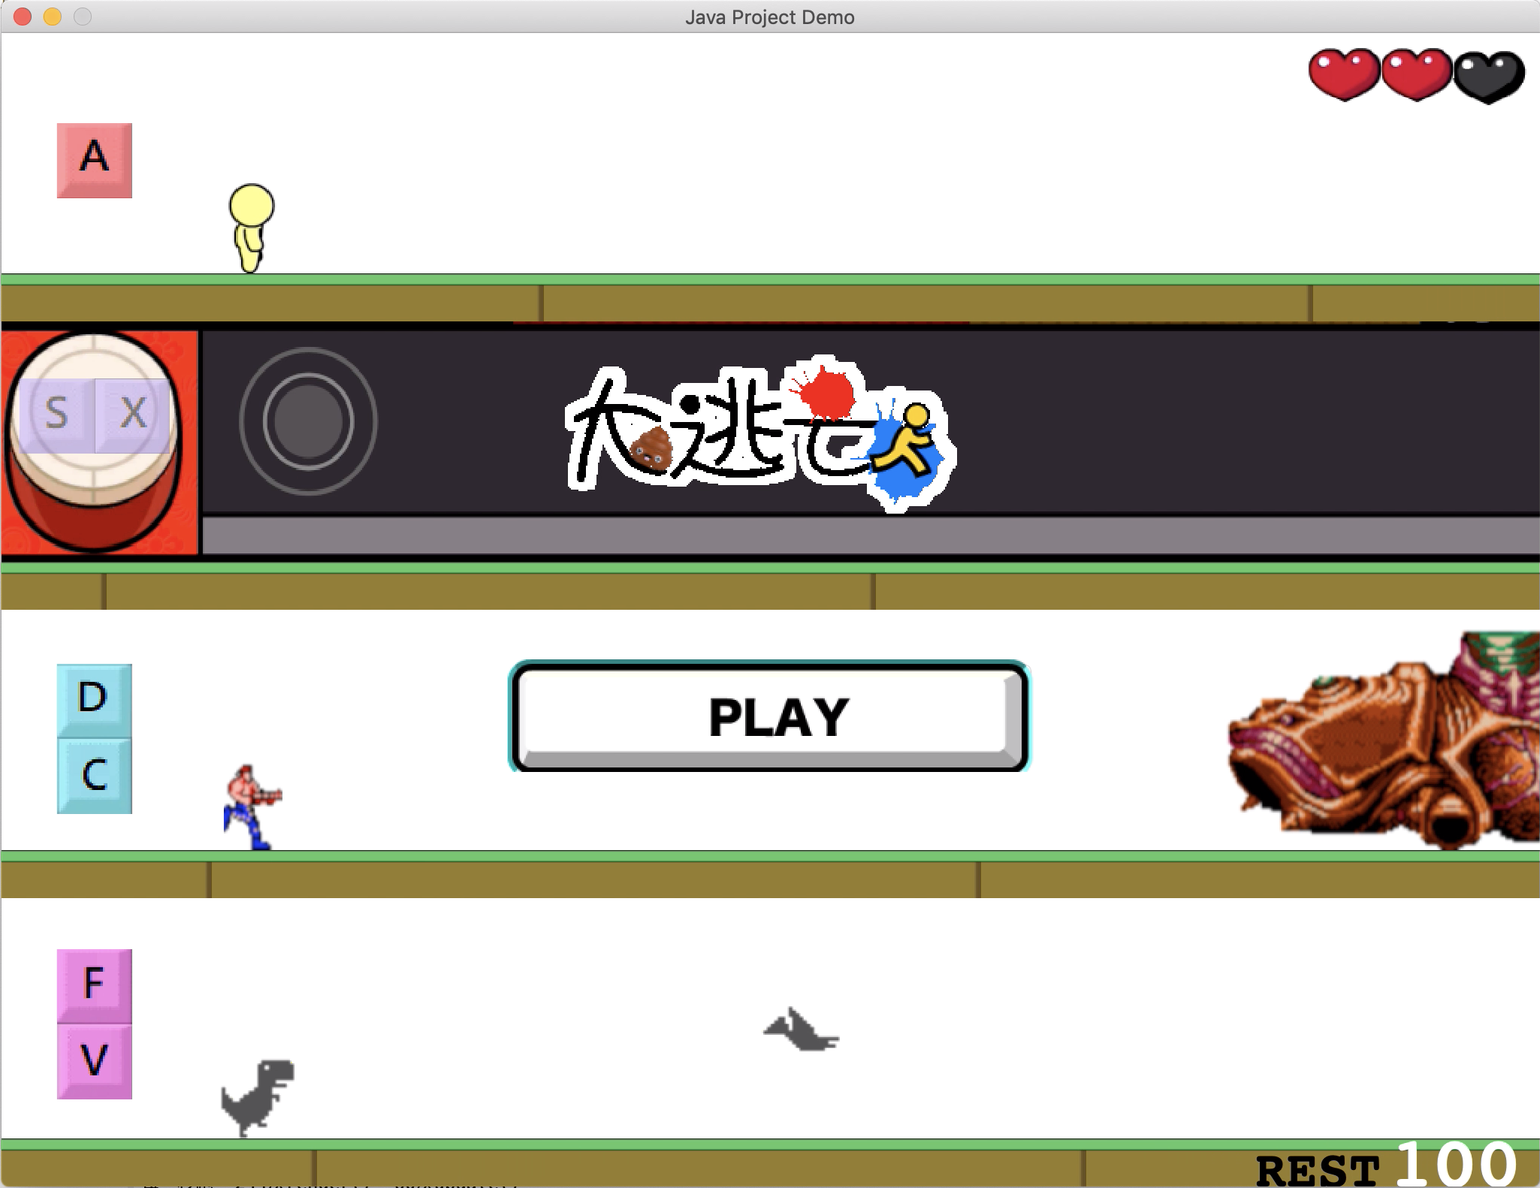
開始畫面

Slide 3
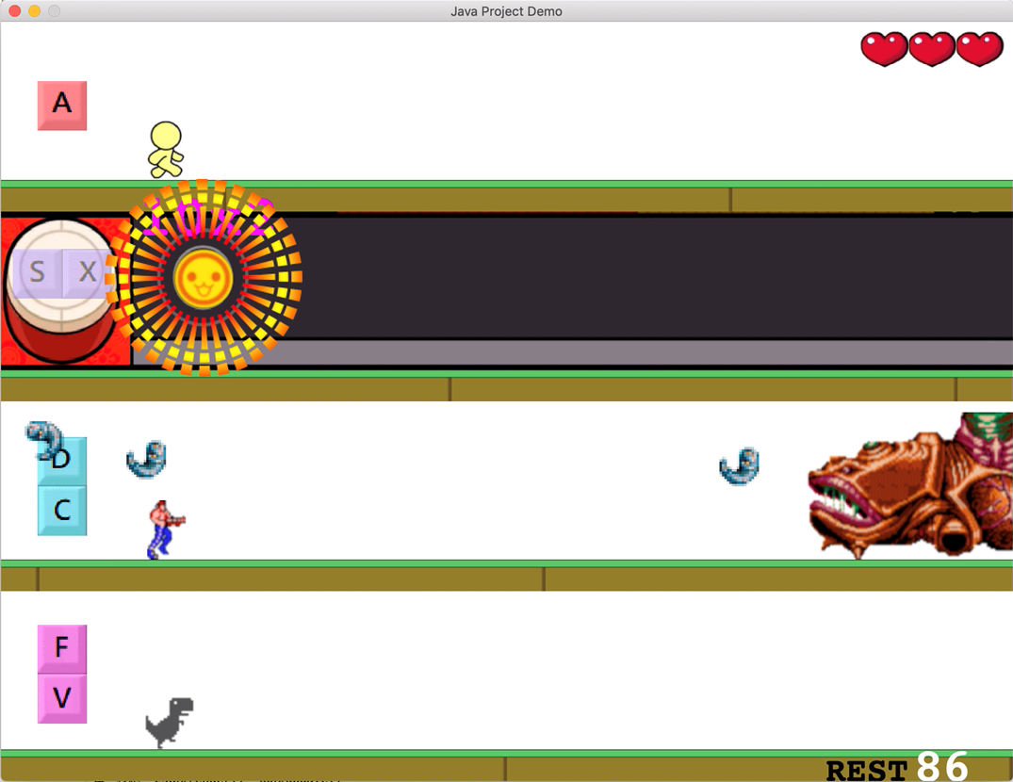
遊戲界面

Slide 4
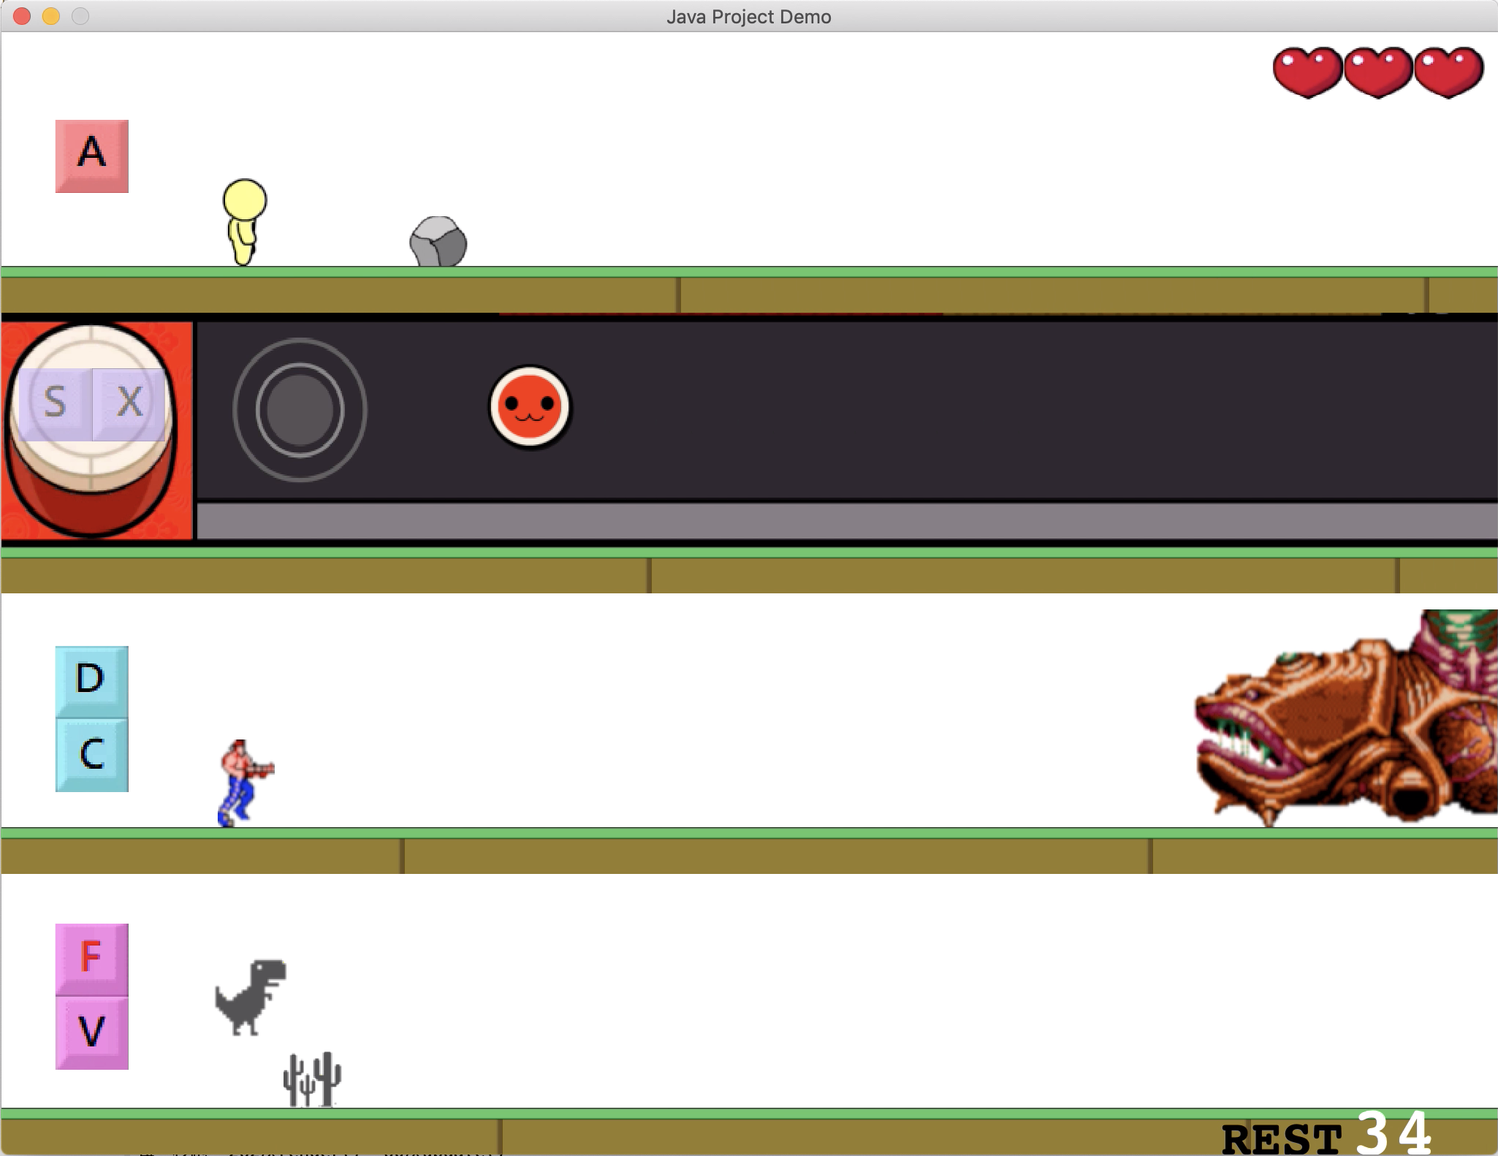
角色

Slide 5
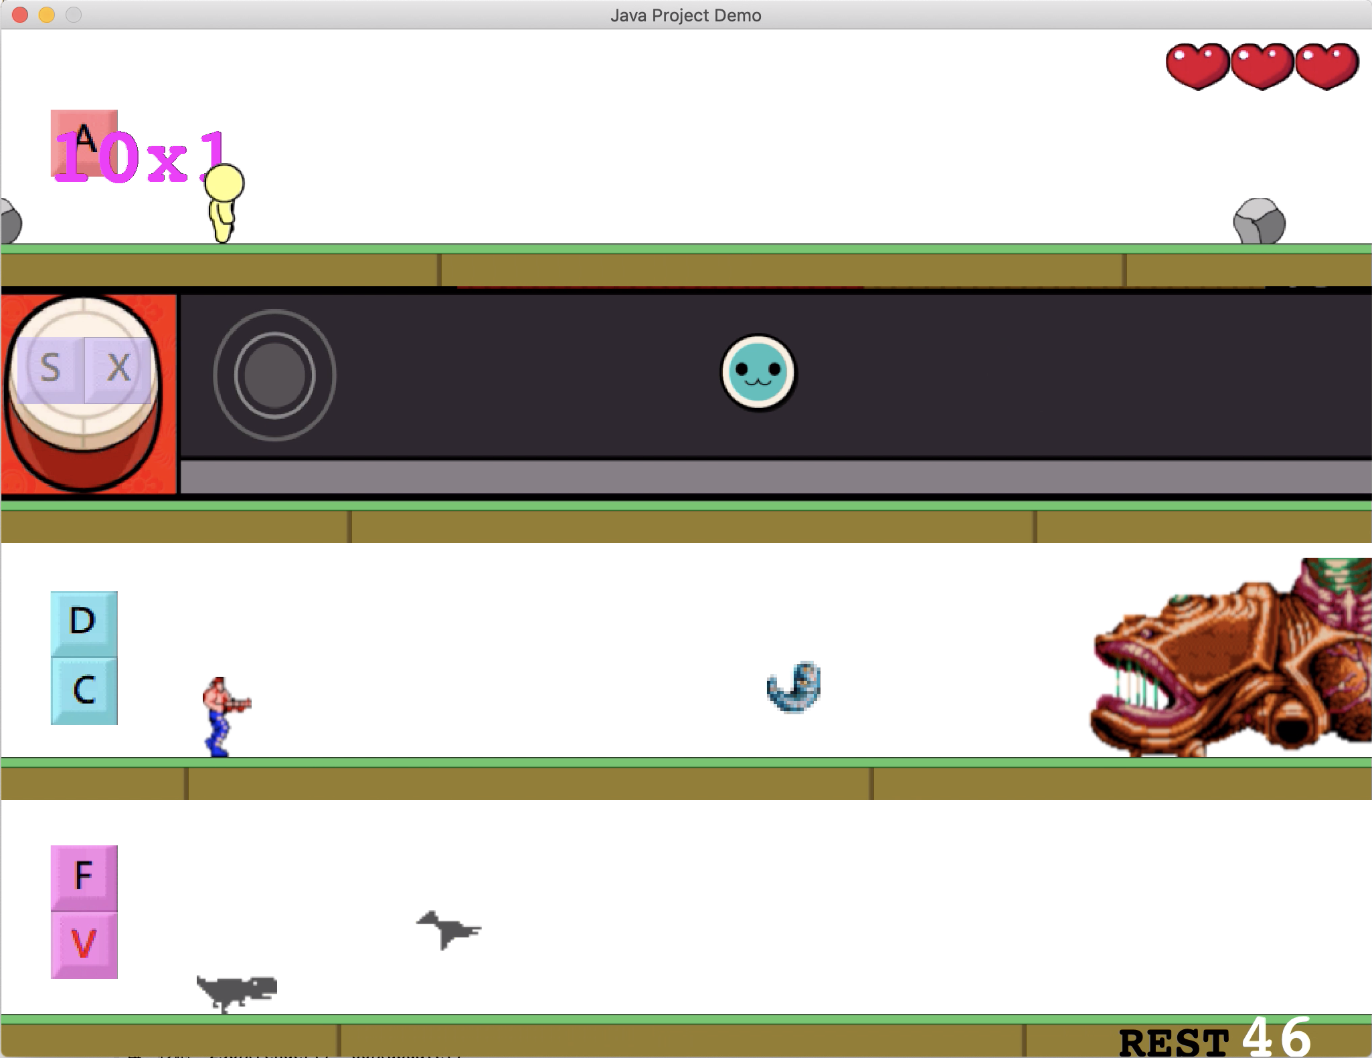
障礙物

Slide 6
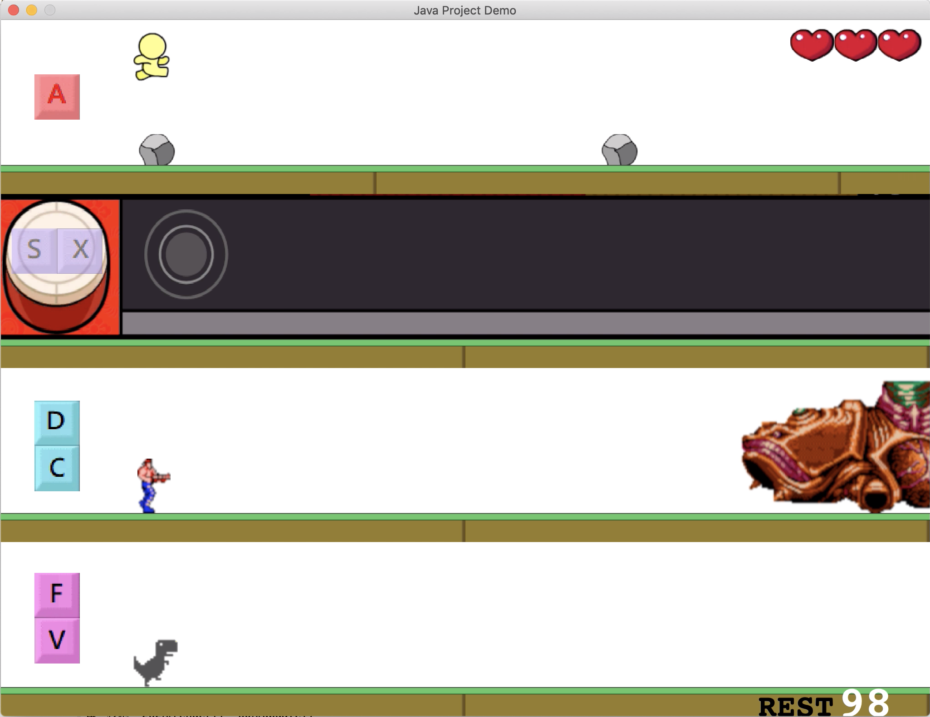
控制方式
A 跳躍
S 鼓面 X 邊邊
D 跳躍 C 射擊
F 跳躍 V 蹲下/站立

Slide 7
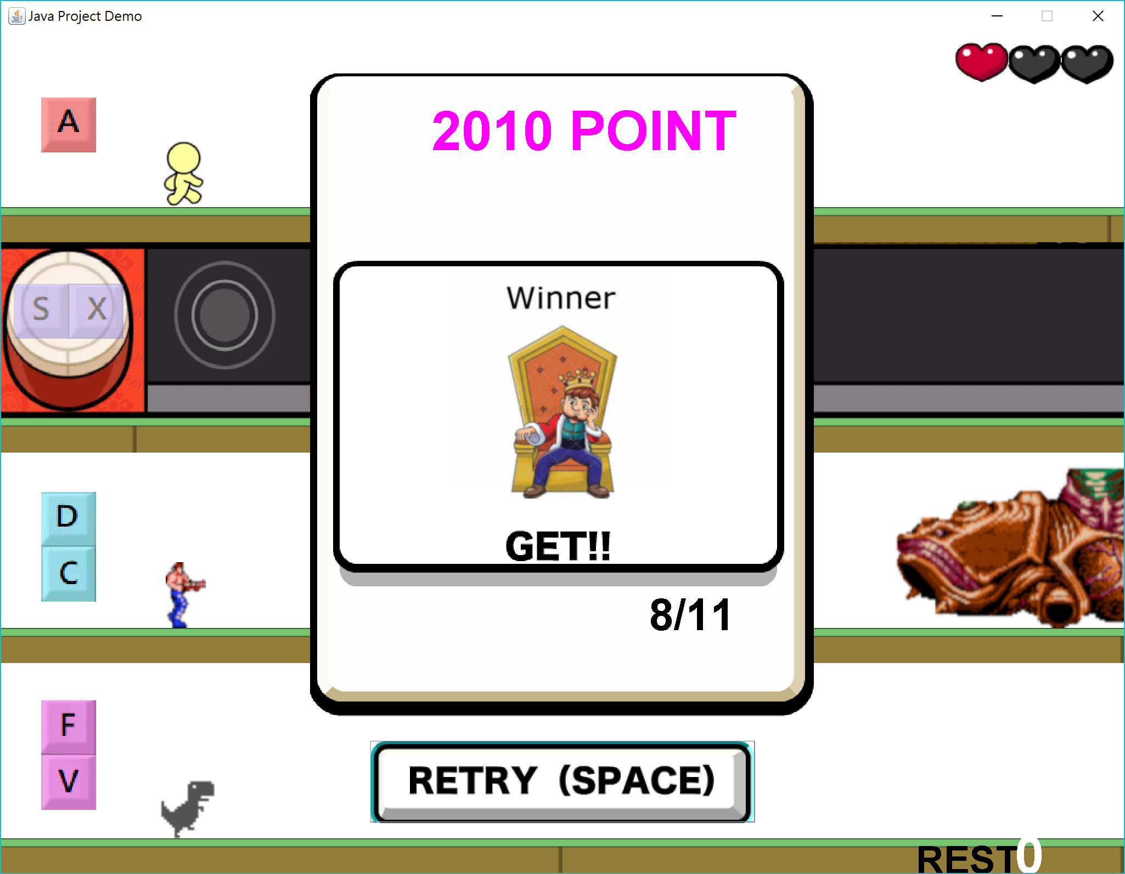
通關條件
23340

Slide 8
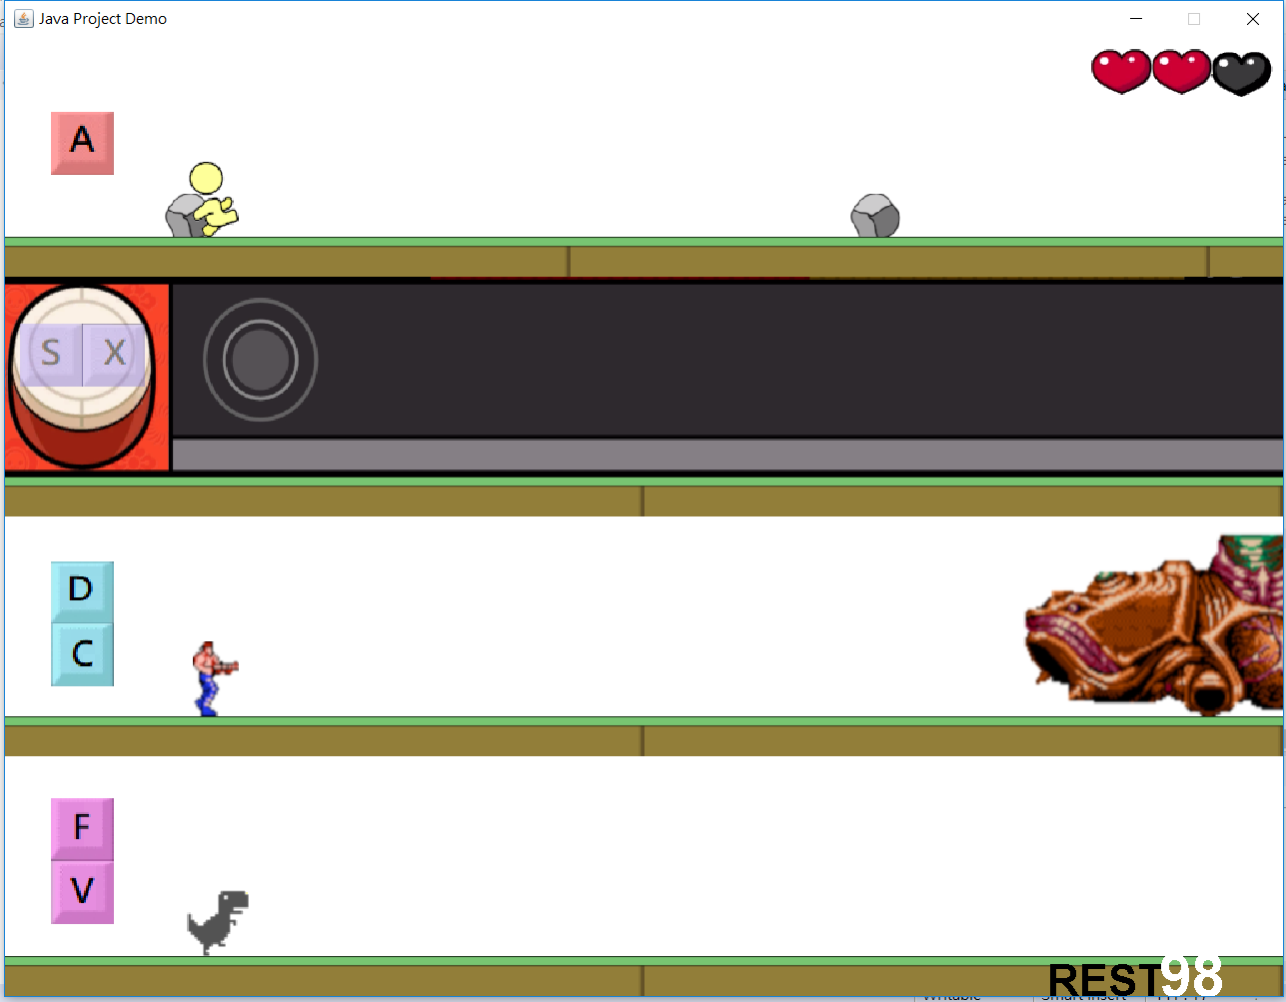
碰撞

Slide 9
碰撞

Slide 10
特色
難度遞增
勳章收集
進度保存

Slide 11
難度遞增

Slide 12

難度遞增

Slide 13
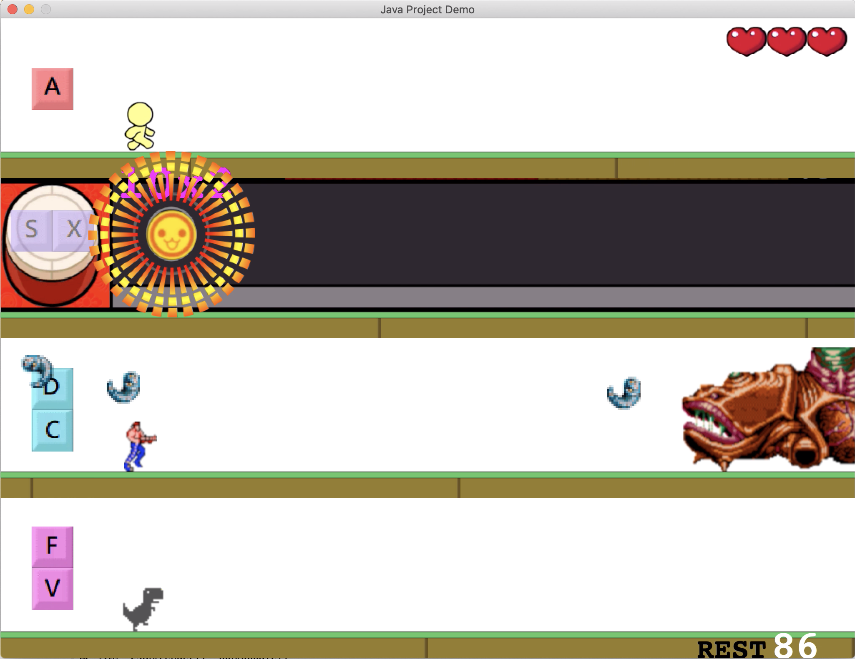
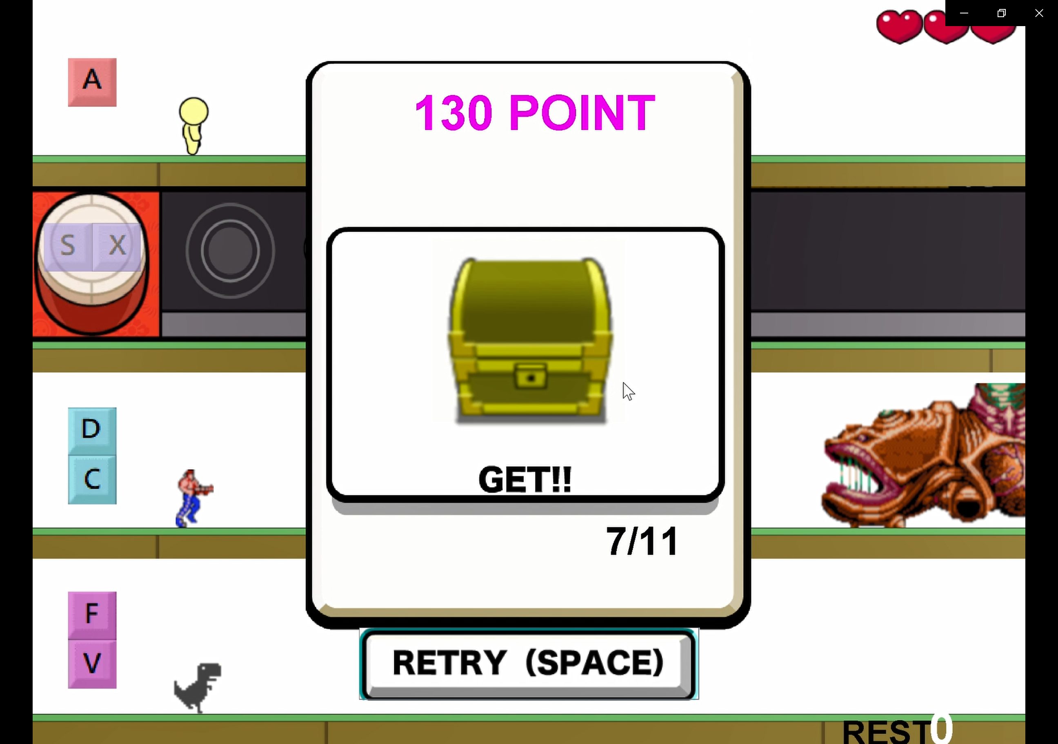
勳章收集

Slide 14
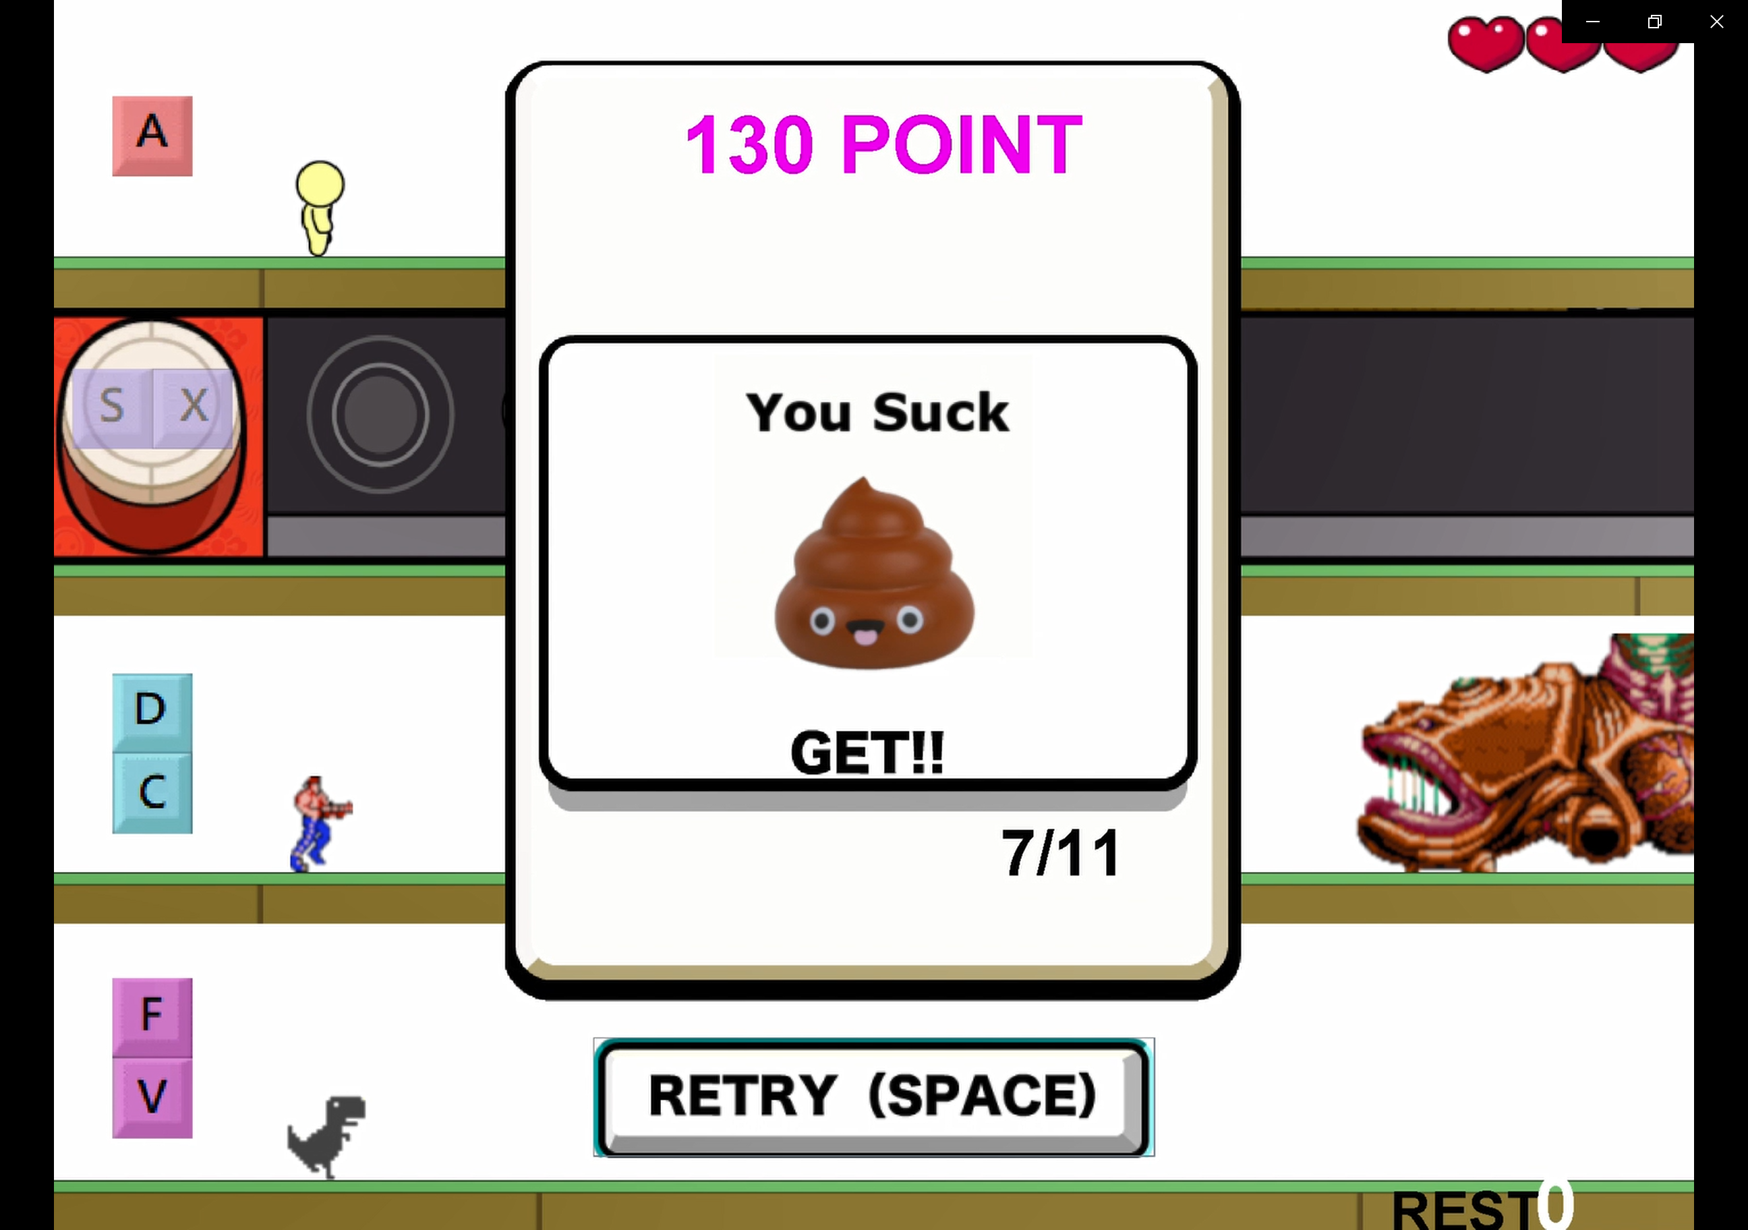
勳章收集

Slide 15

進度保存

Slide 16
未來展望
線上排行榜
兩人同時遊玩

Slide 17
分工
主程式
音樂
圖片
Debug

Slide 18
reference
原始遊戲 http://www.i-gamer.net/play/4148.html 處理mp3線上工具 http://www.mp3louder.com/zh/ https://mp3cut.net/tw/ mp3轉wav https://online-audio-converter.com/tw/?fbclid=IwAR3Z4Tobz6nRkksCeycKDq3hwYPKXwHL0wgZkUVqlqU8BJCwaCJLA8DLuTg 音效 https://taira-komori.jpn.org/freesoundtw.html https://commons.nicovideo.jp/material/nc131657 https://www.youtube.com/watch?v=3E8bfXRvJLM https://www.moddb.com/games/cat-mario/downloads/cat-mario-windons-download 圖檔 www.google.com

